Slide 1
第八章
图与网络分析

Slide 2
本章内容
图的基本概念
最短路问题
最小树问题
最大流问题
推销员及中国邮路问题

Slide 3
引言
1736年瑞士科学家欧拉发表了关于图论方面的第一篇科学论文，解决了著名的哥尼斯堡七座桥问题。
德国的哥尼斯堡城有一条普雷格尔河，河中有两个岛屿，河的两岸和岛屿之间有七座桥相互连接，如图。

Slide 4
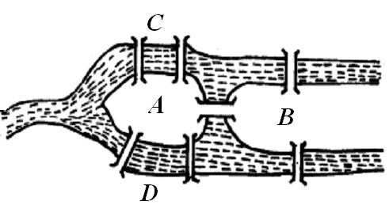
哥尼斯堡七座桥问题—图

Slide 5
哥尼斯堡七座桥问题
问题：一个漫步者如何能够走过这七座桥，并且每座桥只能走过一次，最终回到原出发地。
1736年欧拉将这个问题抽象成由点和线构成的一笔画问题图形：能否从某一点开始不重复地一笔画出这个图形，最终回到原点，欧拉证明了这是不可能的。
这是古典图论中的著名问题之一。

Slide 6
哥尼斯堡七桥——一笔画问题
C
B
A
D

Slide 7
引言
在实际的生产和生活中，人们为了反映事物之间的关系，常常在纸上用点和线来画出各式各样的示意图。
例8-1 我国北京、上海、重庆等14个城市之间的铁路交通可以通过用点表示城市，用点与点之间的线表示城市之间的铁路线，画出关系示意图。
诸如此类还有城市中的市政管道图、民用航空线图等。

Slide 8
14个城市之间的铁路交通示意图
北京
太原
石家庄
天津
塘沽
济南
青岛
郑州
徐州
连云港
重庆
武汉
南京
上海

Slide 9
第一节 图的基本概念
图论中图的基本要素是点和点之间的线。一般来说，通常用点表示研究对象、用点与点之间的线表示研究对象之间的特定关系。
在一般情况下，图中的相对位置如何，点与点之间线的长短曲直，对于反映研究对象之间的关系并不重要。
因此，图论中的图与几何图，工程图等本质上是不同的。

Slide 10
基本概念
图
设V={v₁,v₂ ,…,v_{n}}, E={e₁,e₂,…,e_{m}},若对于任一e_{j}E，均有v_{s},v_{t}V与之对应，则称V∪E为图，记为G =(V，E)。
顶点、边、端点、关联边、邻接点
在G中，称v_{i}为G的顶点，e_{j}为的边，并记为e_{j}=(v_{s} ,v_{t} )=(v_{t} ,v_{s} )，称v_{s 、}v_{t} 是e_{j} 的端点， e_{j} 是与v_{s 、}v_{t} 关联的边， v_{s 、}v_{t} 称为邻接的点。

Slide 11
图的基本概念
下列无向图G=（V，E），其中
V = {v₁,v₂,v₃,v₄}
E = { (v₁,v₂), (v₂,v₁), (v₂,v₃), (v₃,v₄), (v₁,v₄),
(v₂,v₄), (v₃,v₃) }
= {e₁, e₂, e₃, e₄,
e₅, e₆, e₇ }
e₁
v₁
v₂
e₂
e₇
e₃
v₅
e₄
e₅
e₆
v₃
v₄

Slide 12
图的基本概念
环、多重边、简单图
如果图中某一边的两个端点相同，则称为环，如图中的e₈。如果图中两边(或多边)具有相同的一对端点，则称为多重边(或平行边)，如图中的e_{2、}e₃。
无环和无多重边的图
称为简单图。
注意：当两个图的形状看似
不同，但如果它们的顶点集、
边集以及边与点的关系一
一对应，则可视为同一个图。
e₁
v₁
v₂
e₂
e₇
e₃
v₅
e₄
e₅
e₆
v₃
v₄
e₈

Slide 13
图的基本概念
次数, 孤立点, 奇点, 偶点, 悬挂点, 悬挂边
与顶点相关联的边数称为的次数，记为d(v)
图中, d(v₁)=3 , d(v₂)=5 , d(v₃)=4 , d(v₄)=3 , d(v₅)=1 。次数为零的点称为孤立点，如v₆；次数为奇数的点称为奇点；
次数为偶数的点称为
偶点；次数为 1 的点
为悬挂点；与悬挂点
关联的边称为悬挂边。
e₁
v₁
v₂
e₂
e₇
e₃
v₅
e₄
e₅
v₆
e₆
v₃
v₄

Slide 14
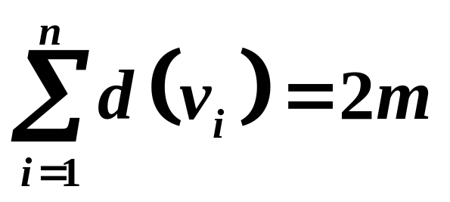
基本定理
定理 8-1
任一图中顶点次数之和等于边数的二倍，即：
定理8- 2
任一图中奇点的个数必为偶数。

Slide 15
图的基本概念
链、初等链、简单链
在图中, 从一顶点出发, 经过边, 点, 边,点, …，最后到达某一点，称为中的一条链，用经过这条链的顶点或边表示。(v₁, v₂,v₃,v₄)是一条链，也可表为(e₁, e₅,e₆) 。
若链中的顶点均不同，
则称为初等链；若链中
所含的边均不同，则称
之为简单链。简单链也
称为通路，简称路。
e₁
v₁
v₂
e₂
e₇
e₃
v₅
e₄
e₅
e₆
v₃
v₄

Slide 16
图的基本概念
圈、初等圈、简单圈
若链中两端的顶点相同，则称此链为一个圈。若圈中的点都是不同的，则称之为初等圈；若圈中所含的边均不相同，则称之为简单圈。
连通图、不连通图、子图
图中若任意两点之间至少存
在一条链，则称该图为
连通图，否则为不连通
图。若取某图其全部或
部分顶点及全部或部分
边，如果构成图，则称
为某图的子图。
e₁
v₁
v₂
e₂
e₇
e₃
v₅
e₄
e₅
e₆
v₃
v₄

Slide 17
子图
子图： 设 G₁=[ V₁ , E₁ ], G₂=[ V₂ ,E₂ ]
子图定义：如果 V₂ ⊆ V₁ , E₂ ⊆ E₁ 称 G₂ 是 G₁ 的子图；
真子图：如果 V₂ ⊂ V₁ , E₂ ⊂ E₁ 称 G₂ 是 G₁ 的真子图；
部分图（支撑子图）：如果 V₂ = V₁ ,
E₂ ⊂ E₁ 称 G₂ 是 G₁ 的部分图；
导出子图：若V₂ ⊆ V₁, E₂={[v_{i},v_{j}]:v_{i},v_{j}∈V₂}, 称 G₂ 是 G₁ 中由V₂ 导出的导出子图。

Slide 18
有向图
许多实际问题用前述无向图无法描述，例如交通图中的单行道，一项工程各工序间的先后次序关系等，所以需要用有向图描述。
定义：设V={v₁,v₂ ,…,v_{n}}, A={a₁,a₂,…,a_{m}}, 若对于任一a_{j}A, 均有有序对(v_{s},v_{t})与之对应, 则称V ∪ A为有向图, 记作D =(V, A)。称为 v_{s} 顶点，a_{j} 为弧，记为a_{j}=(v_{s}, v_{t})，在不至于混淆时也称为边。

Slide 19
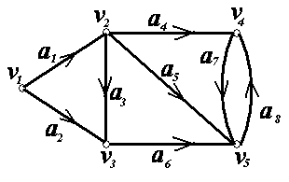
图的基本概念——有向图
有向图D =（V，A）
其中V = {v₁,v₂,v₃,v₄,v₅,}
A = { (v₁ ,v₂),(v₁ ,v₃),(v₂ ,v₃), (v₂ ,v₄), (v₂ ,v₅),
(v₃ ,v₅), (v₄ ,v₅), (v₅ ,v₄) }
= { a₅ , a₂ , a₃ , a₄ , a₅ ,
a₆ , a₇ , a₈ }

Slide 20
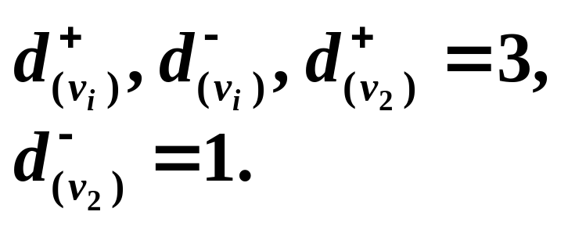
图的基本概念——有向图
有向图D中, 从一顶点出发, 顺着弧的方向,经过弧, 点, 弧, 点, …, 最后到达某一点，称为D中的一条单向链或通路，简称路。用经过这条单向链的顶点或弧表示。(v₁, v₂,v₅,v₄)是一条单向链，也可表为(a₁, a₅, a₈) 。
在有向图中，顶点的
次数分为入次和出次
（入度和出度）：

Slide 21
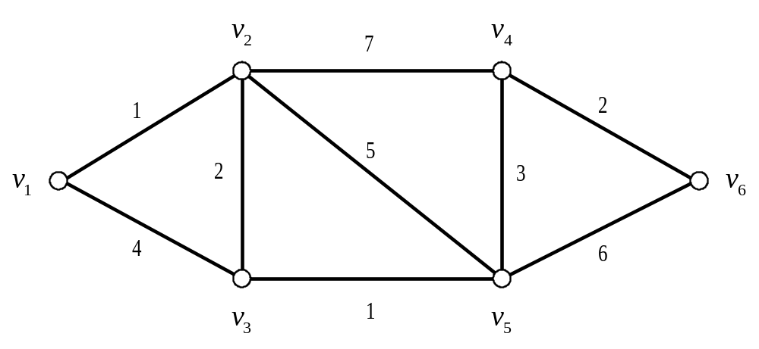
图的基本概念——赋权图
如果对于给定图G=(V, E) 的任意一边e，有一实数 W(e)与之对
应，则称G为赋
权图，称
W(e) 为边e的权。
图中，权
赋权图的应用比较广泛，例如交通图中，权数可以是两点之间的距离，也可以是两地之间的单位运费、运能等，工程网络图中，权数代表工序的时间。

Slide 22
图的基本概念——赋权图
设在赋权图中存在一条通路，则通路上所有边的权数之和称为这条通路的权。
对于一个有向图也可以定义权数使之成为有向赋权图。
一个连通图连同定义在其边集上的实函数 一起称为一个网络。
若一个网络的每条边均有方向，称为有向网络；每一条边均无方向，称为无向网络；若有些边有向，另一些边无向，则称为混合网络。

Slide 23
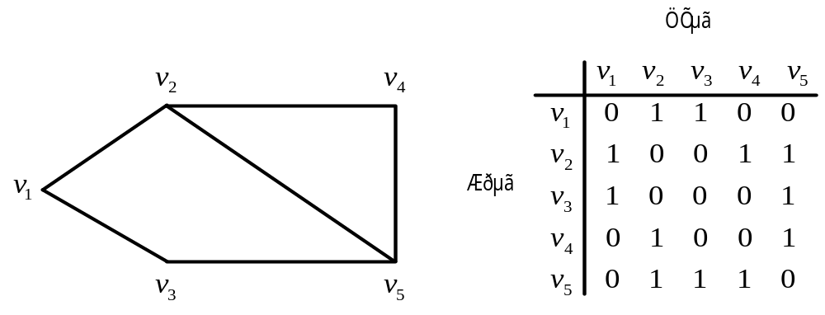
图的矩阵描述
为便于计算机直接处理图论问题，需矩阵化图形。
(1) 无权图的邻接矩阵表示
在图中两顶点之间有边相连的记为1，无边相连的记为0，对角线位置数据记为0，这样就得到无权图的邻接矩阵，该矩阵一定是对称矩阵。

Slide 24
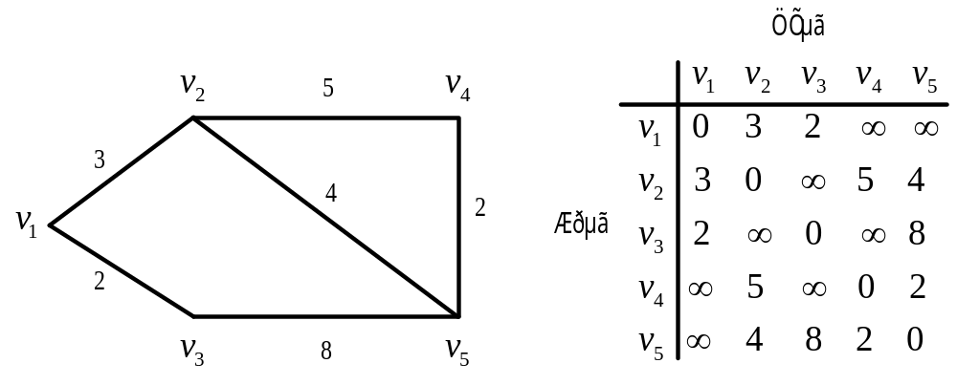
图的矩阵描述
（2）赋权无向图的邻接矩阵表示
图中，两顶点之间有边相连的，写上它们的权数，无边相连的记为 ∞，表示此两点之间是不通。对角线上的数值仍然为0。赋权无向图对应的矩阵也是对称的。

Slide 25
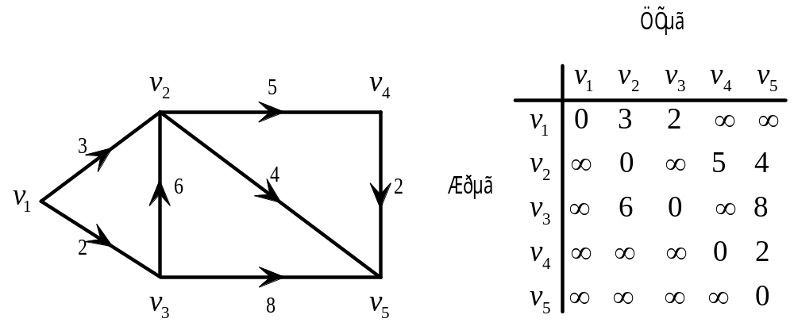
图的矩阵描述
（3）赋权有向图的邻接矩阵表示
图中矩阵左侧第一列为各条弧的起点，在每一行中，以该点为起点，按弧的方向，依次填上到各点的权数，如果不存在到该点的弧，则权数为 ∞，如此得到的矩阵往往不是对称矩阵。

Slide 26
第二节 最短路问题
最短路问题：在网络中，给定起点，要求找出其到另一点的权数最小的通路。
它是网络分析中最重要的优化问题之一，作为一个经常被用到的基本工具，可以解决生产实际中的许多问题，比如城市中的管道铺设，线路安排，工厂布局，设备更新，等等。也可以用于解决其他的最优化问题。
本课件下面的讨论针对有向赋权图，对无向赋权图，方法是相同的，请参考教材。

Slide 27
最短路问题——例
如图是单行线交通网，每个弧旁边的数字表示这条单行线的长度。现在要从 v₁ 出发，经过这个交通网到达 v₈，如何寻求总路程最短的线路。
v₂
1
v₅
2
6
v₉
2
6
v₁
6
3
3
4
10
3
2
v₈
1
4
v₇
2
v₄
10
v₆

Slide 28
最短路径问题——例
从v₁到v₈的路线是很多的。比如从v₁出发，经过v_{2、}v₅到达 v₈ 或者从 v₁出发，经过v₄，v₆\v₇到达 v_{8 ,}等等。但不同的路线，经过的总长度是不同的。例如，按照第一个线路，总长度是6+1+6=13单位，按照第二个路线，总长度是1+10+2+4=17单位。

Slide 29
最短路问题
设赋权有向图D=(V,A), 对每个弧a = (v_{i}, v_{j})，相应地有权w_{ij}。V_{s、}v_{t}是D中的两个顶点，p是D中从v_{s}到v_{t}的任意一条路，定义路的权是p中所有弧权的和，记作S(p)。
最短路问题就是求S(p₀)=minS(p)。p₀叫做从v_{s}到v_{s}的最短路。p₀的权S(p₀)叫做从v_{s}到v_{t}的距离，记作d（v_{s}，v_{t}）。
由于D是有向图，很明显d(v_{s},v_{t})与d(v_{t},v_{s})一般不相等(对无向图是相等的，无向图的边可以看做由两条方向相反的弧构成)。

Slide 30
一、 最短路的标号算法
下面介绍在赋权有向图中寻求最短路的方法——Dijkstra (狄克斯拉方法)算法，是在1959年提出来的。目前公认，在所有的权 w_{ij} ≥0时，这个算法是寻求最短路问题最好的算法。
这个算法实际上给出了从一个始点v_{s}到任意一个点v_{j}的最短路。

Slide 31
Dijkstra算法的基本思想
从v_{s}出发，逐步向外寻找最短路。在运算过程中，与每个点对应，记录一个数，叫做一个点的标号,分为两类：
P 标号：表示从v_{s}到该点的最短路权
T 标号：表示从v_{s}到该点最短路权的上界。
算法的每一步是去修改T 标号，把某一个具有T 标号的点改变为具有P 标号的点，使图D 中具有P 标号的顶点多一个。这样，至多经过P -1步，就可求出从v_{s}到各点v_{j}的最短路。

Slide 32
说明：在例中
S=1。因为w_{ij}≥0，d (v₁,v₁)=0。这时，v₁是具有P标号的点。
再看从v₁出发的三条弧(v₁,v₂)，(v₁,v₃)和(v₁,v₄)。如果从v₁出发沿(v₁,v₂)到达v₂，这时的路程是d (v₁,v₁) + w₁₂= 6单位；
如果从v₁出发，沿(v₁,v₃)到达v₃，则是d (v₁,v₁) + w₁₃ = 3单位；
同理，如果从v₁出发沿(v₁,v₄)到达v₄，是d（v₁,v₁）+ w₁₄ = 1单位。

Slide 33
说明（续）
因此，从v₁出发到达v₄的最短路必是（v₁,v₄），d（v₁,v₄）=1。这是因为从v₁到达v₄的任一条路，假如不是（v₁,v₄），则必先沿（v₁,v₂）到达v₂，或者沿（v₁,v₃）到达v₃，而这时的路程已是6或者3单位。由于w_{ij} ≥0，因此不论他如何再从v₂或者v₃到达v₄，所经过的总路程都不会比1少，于是就有d（v₁,v₄）=1。于是V₄变成具有P标号的点。

Slide 34
例说明：
从v₁出发的三条弧(v₁,v₂), (v₁,v₃)和(v₁,v₄)，min{d(v₁,v₁)+w₁₂,d(v₁,v₁)+w₁₃,d(v₁,v₁)+w₁₄} = d（v₁,v₄）=1。
v₂
1
v₅
2
6
v₉
2
6
P(v₁)
6
3
3
4
10
3
2
v₈
1
4
v₇
2
P(v₄)
10
v₆

Slide 35
再看从v₁和v₄指向其余点的弧：从v₁出发, 分别沿(v₁,v₂), (v₁,v₃ )到达v₂, v₃, 经过的路程是6或者3单位；从v₄出发沿(v₄,v₆)到达v₆，经过的路程是d(v₁,v₄)+w₄₆=1+10=11单位。而
min{d(v₁,v₁)+w₁₂,d(v₁,v₁)+w₁₃,d(v₁,v₄)+w₄₆}=d（v₁,v₁）+w₁₃=3单位。根据同样的理由，可以断定，从v₁到达v₃的最短路是（v₁,v₃），d（v₁,v₃）=3。这样，又使点v₃变为具有P 标号的点，不断重复以上过程，就可以求出从v_{s}到达任一点v_{j}的最短路。

Slide 36
例说明（续）：
再看从v₁和v₄指向其余点的弧, min{d(v₁,v₁)+w₁₂,d(v₁,v₁)+w₁₃,d(v₁,v₄)+w₄₆}=d（v₁,v₁）+w₁₃=3 。
v₂
1
v₅
2
6
v₉
2
6
P(v₁)
P(V₃)
6
3
3
4
10
3
2
v₈
1
4
v₇
2
P(v₄)
10
v₆

Slide 37
Dijkstra算法的实现
Dijkstra算法中，以P、T 分别表示某一个点的P 标号，T 标号。S_{i}表示在第i步时，具有P 标号点的集合，为了在算出从v_{s}到各点的距离的同时，也找出从v_{s}到各点的最短路，于是，给每一个点v一个λ值。
当算法结束时，表示含义：
λ(v)= m 在从v_{s}到v的最短路上，v的前一个点是v_{m}
λ(v)=M 在图D中不含有从v_{s} 到达v 的路
λ(v)=0 表示v = v_{s}。

Slide 38
Dijkstra算法步骤
开始（i=0）
令S₀={v_{s}}，P（v_{s}）=0，λ(v_{s})=0，对每一个v ≠v_{s}，令T（v）=+∞，λ(v)=M ，令k=s；
（1）如果S_{i}=V，则算法结束，对每一个v∈S_{i}，d（v_{s},v）=P（v）。否则转入（2）。

Slide 39
（2）考察每一个使(v_{k},v_{j})∈A，且 v_{j}∉S_{i} 的点 v_{j} ，如果
T(v_{j}) > P(v_{k}) + w_{kj} ，则
把 T(v_{j}) 改变为 P(v_{k}) + w_{kj}，把λ(v_{j})改变为k，否则转入（3）。

Slide 40
（3）令T(v_{ji})=min{T(v_{j})⏐v_{j}∉S_{i}}，如果T(v_{ji})<+∞，则把v_{ji}的T 标号改变为P 标号P(v_{ji})=T(v_{ji})，令S_{i+1}=S_{i}∪{v_{ji}}，k=j_{i}，把i换成i+1，转入（1）；否则结束。
这时，对v∈S_{i}，d(v_{s},v) = P(v)；
对v∉S_{i}，d(v_{s},v) =T(v)。

Slide 41
Dijkstra算法求解例
v_{s}为起点; 开始, s =1, i=0; S₀={v₁}, P(v₁)=0, λ(v₁)=0, T(v_{i})=+∞,λ(v_{i})=M, i=2,3,…9, k=1。
(2) (v₁,v₂)∈A，v₂∉S₀，P(v₁)+w₁₂<T(v₂)，故将T(v₂)改变为P(v₁)+w₁₂=6，λ(v₂)改变为1。同理，将T(v₃)改变为P(v₁)+w₁₃=3，λ(v₃)改变为1，将T(v₄)改变为P(v₁)+w₁₄=1，λ(v₄)改变为1。

Slide 42
Dijkstra算法求解例
（3）在所有的T标号中，T(v₄)=1最小，于令P(v₄)=1，S₁=S₀∪{v₄}={v₁,v₄}, k=4。
i=1：
（2）将 T(v₆) 改变为P(v₄) + w₄₆ = 11，λ(v₆) 改变为4。
（3）在所有的T标号中，T(v₃)=3最小，于是令P(v₃)=3，S₂={v₁,v₄,v₃}，k=3。

Slide 43
Dijkstra算法求解例
i=2：
（2）(v₃,v₂)∈A，v₂∉S₂,
T(v₂) > w₃₂ + P(v₃) ，将T(v₂)改变为P(v₃) + w₃₂= 5 ,λ(v₂) 改变为3。
（3）在所有 T 标号中,
T(v₂) = 5 最小, 于是令 P (v₂) = 5,
S₃={v₁,v₄,v₃}，k = 2。

Slide 44
Dijkstra算法求解例
i = 3 ：
（2）将T(v₅)改变为 P(v₂)+w₂₅= 6，λ(v₅) 改变为 2。
（3）在所有T标号中, T(v₅) = 6 最小, 于是令P(v₅) = 6, S₄= {v₁,v₄,v₃}，k=5。

Slide 45
Dijkstra算法求解例
i = 4 :
（2）将T(v₆)、T(v₇)、T(v₈)分别改变为10, 9，12，将λ(v₀)、λ(v₇)、λ(v₈)改变为5。
（3）在所有T标号中, T(v₇) = 9最小, 令 P(v₇) = 9, S₅ = {v₁,v₄,v₃,v₂,v₅,v₇} ，
v = 7。

Slide 46
Dijkstra算法求解例
i = 5：
（2）（v₇,v₈）∈A，v₈∉S₅，但是
T(v₈) < w₇₈+P(v₇)，故T(v₈)不变。
（3）在所有的T标号中，T(v₆)=10最小, 于是,
令P(v₆)=10, S₆={v₁,v₄,v₃,v₂,v₅,v₇ , v₆}，
k=6。

Slide 47
Dijkstra算法求解例
i=6：
（2）从v₆出发没有弧指向不属于S₆的点，因此转入（3）。
（3）在所有T标号中，T(v₈)=12最小，令 P (v₈) = 12 ，
S₇ = {v₁,v₄,v₃,v₂,v₅,v₇ ,v₆ ,v₈}，k = 8 。

Slide 48
Dijkstra算法求解例
i=7：
仅有 T 标号的点为 v₉ ，
T（v₉）= +∞，算法结束。
此时，把P标号和λ值标在图中，如图所示。

Slide 49
例题求解图示（1）
T(v₂)= 6
v₂
v₅
T(v₅)= +∞
λ(v₂)=1
λ(v₅)=M
1
2
T(v₉)=+∞
6
v₉
λ(v₉)=M
2
6
v₃
T(v₃)= 3
6
3
3
v₁
4
10
3
λ(v₃)=1
T(v₈)= +∞
2
λ(v₈)=M
P(v₁)=0
v₈
1
4
λ(v₁)=0
v₇
2
T(v₇)= +∞
v₄
10
v₆
λ(v₇)=M
P(v₄)=1
T(v₆)= +∞
λ(v₄)=1
λ(v₆)=M
i = 0 S₁=S₀∪{v₄}={v₁,v₄}

Slide 50
例题求解图示（2）
T(v₂)=6
T(v₅)=+∞
v₂
λ(v₂)=1
v₅
λ(v₅)=M
1
T(v₉)=+∞
2
6
v₉
λ(v₉)=M
2
6
v₃
P(v₃)=3
6
3
v₁
4
10
3
3
λ(v₃)=1
T(v₈)=+∞
2
λ(v₈)=M
P(v₁)=0
v₈
1
4
λ(v₁)=0
v₇
2
T(v₇)=+∞
v₄
10
v₆
T(v₆)=11
λ(v₇)=M
P(v₄)=1
λ(v₄)=1
λ(v₆)=4
i = 1 S₂=S₁∪{v₃}={v₁,v₄,v₃}

Slide 51
例题求解图示（3）
P(v₂)=5
T(v₅)=+∞
v₂
λ(v₂)=3
v₅
λ(v₅)=M
1
T(v₉)=+∞
2
6
v₉
λ(v₉)=M
2
6
v₃
P(v₃)=3
6
3
v₁
4
10
3
3
λ(v₃)=1
T(v₈)=+∞
2
λ(v₈)=M
P(v₁)=0
v₈
1
4
λ(v₁)=0
v₇
2
T(v₇)=+∞
v₄
10
v₆
T(v₆)=11
λ(v₇)=M
P(v₄)=1
λ(v₄)=1
λ(v₆)=4
i = 2 S₃=S₂∪{v₂}={v₁,v₄,v₃,v₂}

Slide 52
例题求解图示（4）
P(v₂)=5
P(v₅)=6
v₂
λ(v₂)=3
v₅
λ(v₅)=2
1
T(v₉)=+∞
2
6
v₉
λ(v₉)=M
2
6
v₃
P(v₃)=3
6
3
v₁
4
10
3
3
λ(v₃)=1
T(v₈)=+∞
2
λ(v₈)=M
P(v₁)=0
v₈
1
4
λ(v₁)=0
v₇
2
T(v₇)=+∞
v₄
10
v₆
T(v₆)=11
λ(v₇)=M
P(v₄)=1
λ(v₄)=1
λ(v₆)=4
i = 3 S₄=S₃∪{v₅}={v₁,v₄,v₃,v₂,v₅}

Slide 53
例题求解图示（5）
P(v₂)=5
P(v₅)=6
v₂
λ(v₂)=3
v₅
λ(v₅)=2
1
T(v₉)=+∞
2
6
v₉
λ(v₉)=M
2
6
v₃
P(v₃)=3
6
3
v₁
4
10
3
3
λ(v₃)=1
T(v₈)=12
2
λ(v₈)=5
P(v₁)=0
v₈
1
4
λ(v₁)=0
v₇
2
P(v₇)=9
v₄
10
v₆
T(v₆)=10
λ(v₇)=5
P(v₄)=1
λ(v₄)=1
λ(v₆)=5
i = 4 S₅=S₄∪{v₇}={v₁,v₄,v₃,v₂,v₅,v₇}

Slide 54
例题求解图示（6）
P(v₂)=5
P(v₅)=6
v₂
λ(v₂)=3
v₅
λ(v₅)=2
1
T(v₉)=+∞
2
6
v₉
λ(v₉)=M
2
6
v₃
P(v₃)=3
6
3
v₁
4
10
3
3
λ(v₃)=1
T(v₈)=12
2
λ(v₈)=5
P(v₁)=0
v₈
1
4
λ(v₁)=0
v₇
2
P(v₇)=9
v₄
10
v₆
P(v₆)=10
λ(v₇)=5
P(v₄)=1
λ(v₄)=1
λ(v₆)=5
i = 5 S₆=S₅∪{v₆}={v₁,v₄,v₃,v₂,v₅,v₇,v₆}

Slide 55
例题求解图示（7）
P(v₂)=5
P(v₅)=6
v₂
λ(v₂)=3
v₅
λ(v₅)=2
1
T(v₉)=+∞
2
6
v₉
λ(v₉)=M
2
6
v₃
P(v₃)=3
6
3
v₁
4
10
3
3
λ(v₃)=1
P(v₈)=12
2
λ(v₈)=5
P(v₁)=0
v₈
1
4
λ(v₁)=0
v₇
2
P(v₇)=9
v₄
10
v₆
P(v₆)=10
λ(v₇)=5
P(v₄)=1
λ(v₄)=1
λ(v₆)=5
i = 6 S₇ =S₆∪{v₈}={v₁,v₄,v₃,v₂,v₅,v₇,v₆,v₈}

Slide 56
例题求解图示（8）
P(v₂)=5
P(v₅)=6
v₂
λ(v₂)=3
v₅
λ(v₅)=2
1
T(v₉)=+∞
2
6
v₉
λ(v₉)=M
2
6
v₃
P(v₃)=3
6
3
v₁
4
10
3
3
λ(v₃)=1
2
P(v₈)=12
P(v₁)=0
v₈
1
4
λ(v₈)=5
λ(v₁)=0
v₇
2
P(v₇)=9
v₄
10
v₆
P(v₆)=10
λ(v₇)=5
P(v₄)=1
λ(v₄)=1
λ(v₆)=5
最短路：v₁-(v₄)v₃-v₂-v₅-(v₆,v₇)v₈

Slide 57
Dijkstra算法求解例
图中，从v₁到v₈的最短路：因为λ(v₈)=5，故最短路经过点v₅；又因为λ(v₅)=2，故最短路经过点v₂；依次类推，λ(v₂)=3，λ(v₃)=1于是，最短路经过点v_{3、}v₁。这样，从v₁到v₈的最短路是（v₁，v₃，v₂，v₅，v₈）。同理，可以求出从v₁到任一点v_{i}的最短路，显然不存在从v₁到v₉的最短路。

Slide 58
Dijkstra算法
对于一个赋权(无向)图G=(V，E)，因为边[v_{i},v_{j}]可以看做2条弧（v_{i},v_{j}）和(v_{j},v_{i})，并且具有相同的权w_{ij}。这样，在一个赋权（无向）图中，如果有所有的权w_{ij}≥0，只要将Dijkstra算法中的
“(2)看做每一个使(v_{k},v_{j})∈A，且v_{j}∉S_{j}的点v_{j}”改变为“(2)看做每一个使[v_{k},v_{j}]∈E，且v_{j}∉S_{j}的点v_{j}”而其他的条件不变，同样可以求出从v_{s}到各点的最短路（对于无向图叫做最短链）。

Slide 59
最短路的矩阵算法
最短路的标号算法可以通过将图表达成矩阵形式，然后用矩阵计算出最短路，这就是矩阵算法。矩阵算法有利于计算机处理。
矩阵算法的步骤为：
将图表示成矩阵形式；
确定起点行，将其标号确定为0，将相应的列在矩阵表中划去；

Slide 60
最短路的矩阵算法
在已标号行未划去的元素中，找出最小元素 a_{ij} 圈起来，并把第 j 列划去，同时给第 j行标号a_{ij} ，同时把第 j 行中未划去的各元素都加上 a_{ij} ，注意标号的含义同标号算法一样；
若还存在某些行未标号，则返回上一步骤，如果各行均已获得标号（或终点行已经获得标号）则终止计算，并利用反向追踪，求得自起点到各点的最短路。（例题见教材）

Slide 61
最短路标号算法应用例
某公司在最近五年需要使用一种设备，购买和维修该设备的费用列表如下，问采用怎样的使用策略可使总费用最低。
表1 五年内各年初的购买价格
时间 1 2 3 4 5
价格 200 210 230 240 260
表2 使用期间的维护费
使用时间 0~1 1~2 2~3 3~4 4~5
价格 30 130 190 270 390

Slide 62
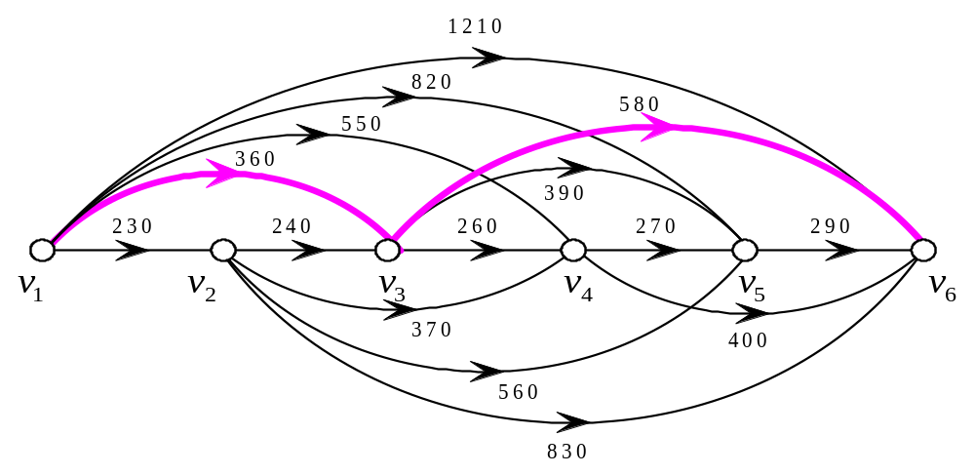
最短路标号算法应用例--分析
构造设备更新有向图，其中包含6个顶点v₁ – v₆ ，分别代表第1年年初到第5年年末共6个不同时刻，从顶点 分别引出至终点的有向边，边的权重等于从起点时刻购买设备并用到终点时刻所需的购买费用和维护费用总和。
计算从略

Slide 63
补充：Dijkstra算法的局限
Dijkstra算法仅适合于所有的权w_{ij}≥0的情形。如果当赋权有向图中存在有负权弧时，则该算法失效。
例如下图，根据Dijkstra算法，可以得出从v₁到v₂最短路权是2，但是这显然不对，因为从v₁到v₂的最短路是（v₁,v₃,v₂）,权是-1。
2
v₁
v₂
2
-3
v₃

Slide 64
最短路问题--补充
Ford(福德)算法: 当赋权有向图存在负权弧时，求最短路的方法:
首先，设从任一点 v_{i} 到任一点v_{j} 都有一条弧，如果在图 D 中，（v_{i},v_{j}）不属于A,则添加弧(v_{i},v_{j}),并且令 w_{ij} = +∞.

Slide 65
补充：Ford算法
从 v_{s} 到 v_{j} 的最短路是从 v_{s} 点出发，沿着这条路到某个点v_{i}，再沿弧(v_{i},v_{j})到点v_{j}。
显然，从v_{s}到v_{i}的这条路必定是从v_{s}到v_{i}的最短路。否则从v_{s}到v_{j}的这条路将不是最短路。于是，从v_{s}到v_{j}的距离d(v_{s},v_{j})满足以下条件
d(v_{s},v_{j})=min{ d (v_{s},v_{i}) + w_{ij} },
^{i}
i=1, …, p, p = p(D)

Slide 66
补充：Ford算法
这个关系式的解d(v_{s},v₁)…d(v_{s},v_{p}).可利用如下的 递推公式 求解
d⁽¹⁾(v_{s},v_{j}) = w_{sj} , j =1, …, p
d^{(t)}(v_{s},v_{j}) = min {d^{(t-1)}(v_{s},v_{i})+ w_{ij}}, t=2,3…
^{i}
当计算到第k步时,对一切的j =1, …, p, 有
d^{(k)}(v_{s},v_{j}) = d^{(k-1)}(v_{s},v_{j} )
则d^{(k)}(v_{s},v_{j}), j = 1, …, p,就是从v_{s}到各点v_{j}的最短路径的权。

Slide 67
补充：Ford算法
设C是赋权函数有向图D中的一个回路。如果回路C的权 S(C) 是负数那么称 C 是 D 中的一个负回路。
可以证明以下结论：
(1)如果赋权有向图 D 不含负回路，那么从v_{s}到任一点的最短路至多包含 p – 2 个中间点，并且必可取为初等路。

Slide 68
补充：Ford算法
(2) 如果赋权有向图 D 不含有负回路，那么上述递推算法至多经 p-1 次迭代收敛，可求出从v_{s}到各个点最短路的权。
(3) 如果上述算法经过 p-1 次迭代，还存在在着某个j，使得
d^{(p)}(v_{s},v_{j}) ≠ d^{(p-1)}(v_{s},v_{j})
那么D中含有负回路。这时，不存在从 v_{s} 到 v_{j} 的路（权无界）。

Slide 69
补充：Ford算法—例
v₂
－1
v₅
2
6
1
－3
－3
－1
v₃
v₆
v₁
1
v₈
－2
7
8
－5
1
2
－5
3
v₄
v₇
－1
在如图所示的赋权有向图中求从v₁到各点的最短路。

Slide 70
补充：Ford算法—例
解: 利用上述递推公式，将求解结果列出如下表所示。
可以看出，当t =4 时，有
d^{(t)}(v_{s},v_{j})=d^{(t-1)}(v_{s},v_{j}) ( j =1, …, 8 )
因此，表中的最后一列，就是从v₁到v₁,v₂ ,…,v₈的最短路权。

Slide 71
终点
w_{ij}
d^{(t)}(v_{s},v_{j})
起点
v1
v2
v3
v4
v5
v6
v7
v8
t=1
t=2
t=3
t=4
v1
0
-1
-2
3
∞
∞
∞
∞
0
0
0
0
v2
6
0
∞
∞
2
∞
∞
∞
-1
-5
-5
-5
v3
∞
-3
0
-5
∞
1
∞
∞
-2
-2
-2
-2
v4
8
∞
∞
0
∞
∞
2
∞
3
-7
-7
-7
v5
∞
-1
∞
∞
0
∞
∞
∞
∞
1
-3
-3
v6
∞
∞
∞
∞
1
0
1
7
∞
-1
-1
-1
v7
∞
∞
∞
-1
∞
∞
0
∞
∞
5
-5
-5
v8
∞
∞
∞
∞
-3
∞
-5
0
∞
∞
6
6

Slide 72
补充：Ford算法—例
为了求出从v₁到各个点的最短路，一般采用反向追踪的方法：如果已知d(v_{s},v_{j}),那么寻求一个点v_{k},使得d(v_{s},v_{k})+w_{kj}=d(v_{s},v_{j}),然后记录下(v_{k},v_{j}).在看d(v_{s},v_{k}),寻求一个点v_{i},使得d(v_{s},v_{i})+w_{ik}=d(v_{s},v_{k})…依次类推，一直到达v_{s}为止。这样，从v_{s}到v_{j}的最短路是（v_{s} ,…,v_{i} ,v_{k} ,v_{j}）。

Slide 73
补充：Ford算法—例
在例中，由上表知，d(v₁,v₈)=6,由于d(v₁,v₆)+w₆₈ = (-1) + 7 ，记录下v₆ ;
由于d (v₁,v₃) + w₃₆= d (v₁,v₆), 记录下v₃; 由于d(v₁,v₁)+w₁₃=d(v₁,v₃), 于是，从v₁到v₈的最短路是
(v₁,v₃,v₆,v₈)

Slide 74
第三节 最小树问题
一、 树、最小树的定义及性质
在各种图中，有一类图是十分简单且非常具有应用价值的图，这就是树。
例 已知有6个城市，它们之间要架设电话线，要求任意两个城市均可以互相通话，并且电话线的总长度最短。

Slide 75
树、最小树的定义及性质—例
如果用6个点v_{1，}…，v₆代表这六个城市，在任意两个城市之间架设电话线，即在相应的两个点之间连成一条边。这样，6个城市的一个电话网就作成一个图。由于任意两个城市之间均可以通话，这个图必须是连通图。并且，这个图必须是无圈的。否则，从圈上任意去掉一条边，剩下的图仍然是六个城市的一个电话网。下图是一个不含圈的连通图，代表了一个电话线网。

Slide 76
树、最小树的定义及性质—例
v₁
v₂
v₃
v₅
v₄
v₆
代表电话线网的无圈连通图

Slide 77
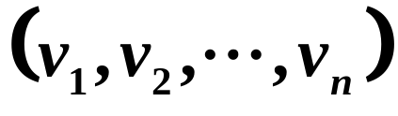
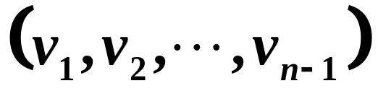
树、最小树的定义及性质
(1) 树的定义
在无向图中的链 中, 若v₁=v_{n}，则称此链为一个圈, 若圈中的点
都是不同的，则称之为初等圈。
定义 无圈的连通图叫做树。
(2) 树的重要性质：
设图G=(V, E)是一个多于2个节点的树，那么图G中至少有两个悬挂点。
图G=(V, E)是一个树的充要条件是G不含圈，并且有且仅有n -1条边，即边数m=n-1。

Slide 78
树的重要性质
从一个树中任意去掉一条边，那么剩下的图不是连通图。亦即，在点集合相同的图中，树是含边数最少的连通图。
在树中任意不相邻的两个点之间加上一条边，那么恰好得到一个圈。所以树也是具有相同顶点的无圈图中边数最多的。

Slide 79
树、最小树的定义及性质
(3) 生成树、最小生成树
设图K=(V,E’)是图G=(V,E)的生成子图, 如果图K=(V,E’)是树, 那么称K是G的生成树。
下面右图是左图的一个生成树。
v₃
v₅
v₃
v₅
v₁
v₁
v₆
v₆
v₂
v₄
v₂
v₄

Slide 80
最小生成树
如果图T = (V, E’) 是图G 的一个生成树，那么称 E’ 上所有边的权之和为生成树 T 的权，记为S( T )。
若图G的生成树T * 的权S(T * )，在G 的所有生成树 T 中的权最小，即 S(T * ) = min S(T ) ，那么称T*是G 的最小生成树。

Slide 81
二、 最小生成树的求解
常用的有破圈法和避圈法两个方法：
破圈法
① 在网络图中寻找一个圈。若不存在圈，则已经得到最小生成树或网络不存在最小生成树；否则
② 去掉该圈中权数最大的边；
反复重复 ① ② 两步，直到得到最小生成树。

Slide 82
最小生成树破圈法—例
某 6 个城市之间的道路网如图所示，要求沿着已知长度的道路联结 6 个城市的电话线网，使得电话线的总长度最短。

Slide 83
最小生成树破圈法—例
顺序：绿，蓝，红，黑
v₃
5
v₅
v₃
v₅
6
4
1
3
7
v₁
v₁
1
3
v₆
v₆
4
5
4
5
v₂
2
v₄
v₂
2
v₄
最小生成树

Slide 84
最小生成树破圈法—例
解：如图，用破圈法求解最小生成树。
1) 圈 v₁,v₂,v₃,v₁ ,删圈中权最大边(v₁,v₃)；
2) 圈 v₃,v₅,v₂,v₃ ，去掉边(v₂,v₅)；
3) 圈 v₃,v₅,v₄ ,v₂,v₃ ，去掉边(v₃,v₅)；
4) 圈 v₅,v₆,v₄ ,v₅ ，这里有两条权最大的边(v₅,v₆)和(v₄,v₆)。任删一条，如(v₅,v₆)。
这时得到一个不含圈的图，即是最小生成树。

Slide 85
最小生成树的求解
避圈法
从网络图中依次寻找权数较小的边，寻找过程中，节点不重复，即不构成圈。注意在找较小权数边时不考虑已选过的边和可能造成圈的边。如此反复进行，直到得到最短树或证明网络不存在最短树。

Slide 86
最小生成树避圈法—例
用“避圈法”求解上例。
解：考虑该赋权图，任取一点，如
从v₁ 取权较小的边（v₁ ,v₂ ）；
从v₂ 取权较小的边（v₂ ,v₃ ）；
从v₃ 取权较小的边（v₃ ,v₄ ）；
同理依次取（v₄ ,v₅），（v₄ ,v₆ ）。
这时得到了如图所示的最小生成树。

Slide 87
最小生成树破圈法—例
顺序：绿，黑，红，蓝，棕
v₃
5
v₅
v₃
v₅
6
4
1
3
7
v₁
v₁
1
3
v₆
v₆
4
5
4
5
v₂
2
v₄
v₂
2
v₄
最小生成树

Slide 88
第四节 最大流问题
在许多实际网络系统中都存在着流量和最大流问题。例如铁路运输系统中的车辆流，城市给排水系统的水流问题等。网络系统流最大流问题是图与网络流理论中十分重要的最优化问题，它对于解决生产实际问题起着十分重要的作用。

Slide 89
一、 最大流的基本知识
容量网络图 N=(V,A,C,x,y)
弧旁边的权c(v_{i},v_{j})就是对应弧的容量，x为源 (发点v_{s}), y为汇(收点v_{t}) 。要求一个运输方案，使得从x到y的货运量最大。这是寻求网络系统的最大流问题。
v₁
5
v₃
C_{ij}
10
11
3
4
3
v_{t}
v_{s}
5
8
17
v₂
6
v₄

Slide 90
最大流问题的基本概念
定义: 设赋权有向图D=(V,A), 在V中指定一个发点v_{s}和一个收点v_{t} , 其他的点叫做中间点。对于D中的每一个弧 (v_{i} ,v_{j})∈A, 都有一个权 c_{ij ，}叫做弧的容量。我们把这样的图 D 叫做一个网络系统，简称网络，记做
D =（V，A，C，v_{s}，v_{t}）。

Slide 91
网络D上的流
定义在弧集合A上的一个函数 f = { f(v_{i},v_{j}) } = { f_{ij} };
f(v_{i},v_{j})=f_{ij} 叫做弧 (v_{i},v_{j}) 上的流量。

Slide 92
网络上的流
C_{ij} (f_{ij})
v₁
5(2)
v₃
10(5)
11(6)
3(2)
4(1)
3(3)
v_{s}
v_{t}
8(3)
5(1)
17(2)
v₂
6(3)
v₄
图：网络上的一个流（运输方案），弧上的流量 f_{ij} 就是运输量,例如f_{s1}=5, f_{s2}=3, f₁₃=2等.

Slide 93
网络系统上流的特点
(1)发点的总流出量和收点的总流入量必相等。
(2)每一个中间点的流入量与流出量的代数和等于零。
(3)每一个弧上的流量不能超过它的最大通过能力（即容量）。

Slide 94
网络系统的可行流
定义 网络上的一个流 f 叫做可行流，如果 f 满足以下条件：
(1) 容量条件：
对于每一个弧(v_{i},v_{j})∈A, 有 0 ≤ f_{ij} ≤ c_{ij} ；
(2) 平衡条件：
对于发点v_{s}，有∑f_{sj} -∑f_{js}= v( f )
对于收点v_{t}，有∑f_{tj} -∑f_{jt} =-v( f )
对于中间点，有∑f_{ij} -∑f_{ji}=0
其中发点的总流量(或收点的总流量) v(f )叫做这个可行流的流量。

Slide 95
网络系统的可行流
任意一个网络上的可行流总是存在的。例如零流 v ( f ) = 0, 就是满足以上条件的可行流。
网络系统中最大流问题就是在给定的网络上寻求一个可行流 f, 其流量 v ( f ) 达到最大值。

Slide 96
二、 最大流的标号算法
饱和弧与零流弧
设流 f = { f_{ij} } 是网络D上的一个可行流。我们把 D 中 f_{ij} = c_{ij} 的弧叫做饱和弧， f_{ij} < c_{ij} 的弧叫做非饱和弧；f_{ij} > 0 的弧为非零流弧， f_{ij} = 0 的弧叫做零流弧。

Slide 97
最大流的标号算法
前向弧和反向弧
设μ是网络D中连接发点ν_{s}和收点v_{t}的一条链。定义链的方向是从v_{s}到v_{t}，于是链μ上的弧被分为两类：
1)弧的方向与链的方向相同，叫做前向弧。前向弧的集合记做μ^{+。}
2) 弧的方向与链的方向相反，叫做反向弧。反向弧的集合记做μ⁻。

Slide 98
例
在下图中，(v₄,v₃)是饱和弧，其他弧均是非饱和弧、非零流弧。
如图，在链（v_{s},v₁,v₂,v₃,v₄,v_{t})中，反向弧μ⁻={(v₄,v₃)}； 前向弧μ⁺={(v_{s},v₁),(v₁,v₂),(v₂,v₃),(v₄,v_{t})}。
v₁
5(2)
v₃
f_{ij}
10(5)
11(6)
3(2)
4(1)
3(3)
v_{s}
v_{t}
5(1)
8(3)
17(2)
v₂
6(3)
v₄

Slide 99
最大流的标号算法
定义：如果链 μ 满足以下条件：
在弧(v_{i},v_{j})∈μ⁺上，有0 ≤ f_{ij} < c_{ij} ,即μ⁺中的每一条弧是非饱和弧；
在弧(v_{i},v_{j})∈μ⁻ 上，有0 < f_{ij} ≤ c_{ij} ,即μ⁻ 中的每一条弧是非零流弧。
称链μ为关于可行流 f 的一条增广链。

Slide 100
例
在图中，链（v_{s},v₁,v₂,v₃,v₄,v_{t})是一条增广链。
v₁
5(2)
v₃
f_{ij}
10(5)
11(6)
3(2)
4(1)
3(3)
v_{s}
v_{t}
5(1)
8(3)
17(2)
v₂
6(3)
v₄

Slide 101
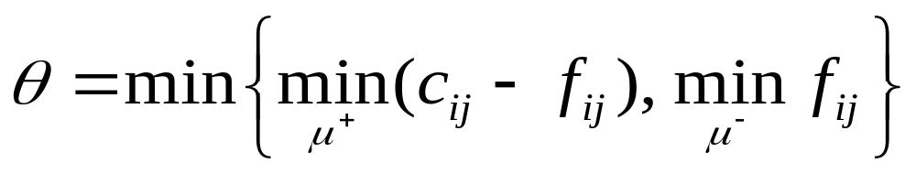
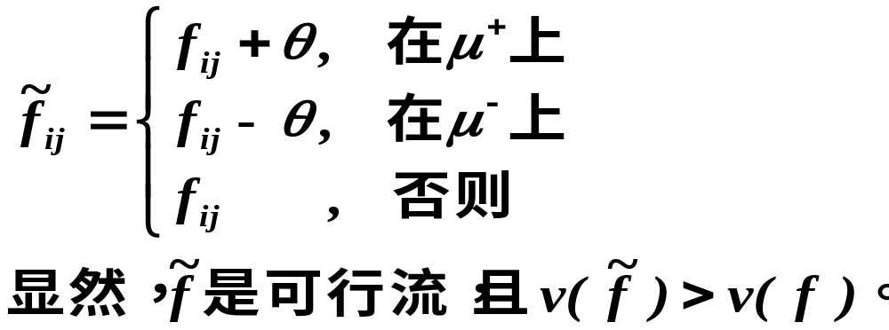
增广链性质
若网络存在关于可行流 f 的增广链 μ 令
按增广链的定义，这里θ > 0 。取

Slide 102
最大流的标号算法
由上可知，存在增广链就意味着可以找到流量更大的可行流。于是有下列定理：
定理 网络中的一个可行流 f * 是最大流的充分必要条件是不存在关于 f * 的增广链。

Slide 103
最大流的标号算法
定理提供了求网络系统最大流的方法
如果网络 D 中有一个可行流 f ，只要判断网络是否存在关于可行流 f 的增广链：
若没有增广链，那么 f 一定是最大流。
若有增广链，那么可以按照前面说明，不断改进和增大可行流 f 的流量，最终可以得到网络中的最大流。

Slide 104
最大流的标号算法
用给顶点标号的方法来定义V₁*。在标号过程中，有标号的顶点是V₁*中的点，没有标号的点不是V₁*中的点。如果 v_{t} 有了标号，则表示存在一条关于 f 的增广链。如果标号过程无法进行下去，并且 v_{t} 未被标号，则表示不存在关于 f 增广链。这样，就得到了网络中的一个最大流。

Slide 105
最大流的标号算法
(1) 标号过程
在标号过程中，网络中的点或者是标号点（分为已检查和未检查两种），或者是未标号点。每个标号点的标号包含两部分：第一个标号表示这个标号是从那一点得到的。以便找出增广链。第二个标号是为了用来确定增广链上的调整量θ。

Slide 106
最大流的标号算法
标号过程开始，先给v_{s}标号(0, +∞)。这时，v_{s}是标号未检查的点，其他都是未标号点。一般地，取一个标号未检查点v_{i}，对一切未标号点v_{j}：
a) 如果在弧 (v_{i},v_{j})上，f_{ij} < c_{ij} , 那么给 v_{j}标号(v_{i}, l(v_{j}) ), 其中l(v_{j}) = min[l(v_{i}), c_{ij}-f_{ij}]。这时，v_{j} 成为标号未检查的点。

Slide 107
最大流的标号算法
b）如果在弧(v_{j} ,v_{i})上，f_{ij} > 0, 那么给v_{j}标号(-v_{i} , l(v_{j}) )，其中l(v_{j}) = min [l(v_{i}), f_{ij}]。这时，v_{j} 成为标号未检查点。
于是v_{i}成为标号已检查的点。重复以上步骤，如果所有的标号都已经检查过，而标号过程无法进行下去，则标号法结束。这时的可行流就是最大流。但是，如果 v_{t} 被标上号，表示得到一条增广链μ，转入下一步调整过程。

Slide 108
最大流的标号算法
(2) 调整过程
首先按照v_{t}和其他的点的第一个标号，反向追踪，找出增广链μ。例如，令v_{t}的第一个标号是v_{k}，则弧（v_{k},v_{t}）在μ上。再看v_{k}的第一个标号，若是v_{i}，则弧(v_{i},v_{k})都在μ上。依次类推，直到v_{s}为止。这时，所找出的弧就成为网络D的一条增广链 μ。取调整量θ = l(v_{t}), 即v_{t}的第二个标号。

Slide 109
最大流的标号算法
f_{ij}+θ，当(v_{i} ,v_{j})∈μ⁺
令f ’_{ij}= f_{ij} -θ，当(v_{i} ,v_{j})∈μ ⁻
其他不变
再去掉所有的标号，对新的可行流
f ’ = { f ’_{ij} },重新进行标号过程，直到找到网络D的最大流为止。

Slide 110
最大流的标号算法—例
寻找下列网络D=(V, A, C, v_{s} , v_{t} ) 的最大流。
v₂
（4,3）
v₄
(C_{ij},f_{ij})
（3,3）
（5,3）
（1,1）
（3,0）
v_{t}
v_{s}
（1,1）
（5,1）
（2,1）
v₁
（2,2）
v₃

Slide 111
最大流的标号算法—例
求网络最大流, 弧旁的权数表示(c_{ij} , f_{ij})。用标号法解: (1) 标号过程。
a) 首先给v_{s}标号（0，+∞）。
b) 看v_{s}: 在弧(v_{s} ,v₂)上, f_{s2}=c_{s3}=3, 不具备标号条件。在弧(v_{s} ,v₁)上, f_{s1}=1<c_{s1}=5, 故给v₁标号(v_{s}, l(v₁)),其中
l(v₁)=min[l(v_{s}),(c_{s1}-f_{s1})]=min[+∞,5-1]=4

Slide 112
最大流的标号算法—例
看v₁:弧(v₁,v₃)上, f₁₃=c₁₃=2,不具备标号条件。弧(v₂,v₁)上, f₂₁=1>0, 故给v₂标号(-v₁, l(v₂)), 其中
l(v₂)=min[l(v₁), f₂₁]=min[4,1]=1
看v₂:在弧（v₂,v₄）上，f₂₄=3<c₂₄=4,故给v₄标号（v₂,l(v₄)）其中
l(v₄)=min[l(v₂),(c₂₄-f₂₄)]=min[1,1]=1
在弧(v₃ ,v₂ ) 上，f₃₂ = 1 > 0, 故给 v₃ 标号
（-v₂，l(v₃)), 其中
l (v₃)=min[l(v₂),f₃₂]=min[1,1]=1

Slide 113
最大流的标号算法—例
在v_{3 、}v₄中任意选一个，比如v₃,在弧( v₃ ,v_{t} )上，f_{3t} = 1 < c_{3t} = 2, 故给 v_{t} 标号(v₃, l(v_{t})),其中
l(v_{t})=min[l(v₃),(c_{3t}-f_{3t})]=min[1,1]=1
因为v_{t}被标上号，根据标号法，转入调整过程。

Slide 114
最大流的标号算法—例
标号过程—得到增广链
v₂
v₄
( C_{ij} , f_{ij} )
(-v₁,1)
（4,3）
(v₂,1)
（3,3）
（5,3）
（1,1）
（3,0）
v_{t}
v_{s}
(0，+∞)
(v₃,1)
（1,1）
（5,1）
（2,1）
v₁
（2,2）
v₃
(v_{s},4)
(-v₂,1)

Slide 115
最大流的标号算法—例
(2) 调整过程
从v_{t}开始，按照标号点的第一个标号，用反向追踪的方法，找出一条从v_{s}到v_{t}的增广链μ，如图中双箭线所示。
μ⁺={(v_{s},v₁),(v₃,v_{t})},μ⁻={(v₂,v₁),(v₃,v₂)}
取θ=1，在μ上调整f，得到
f_{s1}+θ=1+1=2 在μ⁺上
f_{3t}+θ=1+1=2 在μ⁺上
f * = f₂₁-θ=1-1=0 在μ⁻上
f₃₂-θ=1-1=0 在μ⁻上
其他的不变

Slide 116
最大流的标号算法—例
调整后的可行流f*，如图所示，再对这个可行流从新进行标号过程，寻找增广链。
首先给v_{s}标号（0，+∞），看v_{s} , 给v₁标号（v_{s} , 3）。看v₁,在弧（v₁,v₃）上，f₁₃=c₁₃,弧（v₂,v₁）上，f₂₁=0,均不符合条件。因此标号过程无法进行下去，不存在从v_{S}到v_{t}的增广链，算法结束。

Slide 117
最大流的标号算法—例
这时，网络中的可行流f*即是最大流，最大流的流量为
v ( f * ) = f_{s1} + f_{s2} = 5
注：在实际计算中，选择不同的增广链，可得到两条路径不同的最大流路径，流量相同是5 。

Slide 118
最大流的标号算法—例
继续调整—标号—调整过程；得到最大流。
v₂
（4,3）
v₄
(C_{ij},f_{ij})
（3,3）
（5,3）
（1,0）
（3,0）
v_{t}
v_{s}
（1,0）
( 0,+∞)
（5,2）
（2,2）
v₁
（2,2）
v₃
(v_{s},3)

Slide 119
最大流的标号算法—例（另一路径）
另一条增广链
v₂
v₄
( C_{ij} , f_{ij} )
(-v₁,1)
（4,3）
(V₂,1)
（3,3）
（5,3）
（1,1）
（3,0）
v_{t}
v_{s}
(0，+∞)
(v₄,1)
（1,1）
（5,1）
（2,1）
v₁
（2,2）
v₃
(v_{s},4)
(-v₂,1)

Slide 120
最大流的标号算法—例（另一路径）
调整后得到另一最大流路径
v₂
（4,4）
v₄
( C_{ij} , f_{ij} )
（3,3）
（5,4）
（1,1）
（3,0）
v_{t}
v_{s}
(0，+∞)
（1,0）
（5,2）
（2,1）
v₁
（2,2）
v₃
(v_{s},3)

Slide 121
第五节 推销员及中国邮路问题
一、 推销员问题
一个推销商到n个城市开拓市场推销产品，他从某个城市出发，遍历其他所有城市，且每个城市只到一次，最后回到起点城市。这个推销商如何安排他的商业营销线路计划可使总的路程距离最短，这就是推销员问题，也被称为货郎担问题。
对一个图而言，若一个回路过每个点且仅过一次，则称是图的一个Hamilton回路。

Slide 122
推销员问题
已证明：若顶点数 n ≥ 3 的图G(V,E)中，任意两个顶点 v_{i}、v_{j} 满足： d(v_{i}) + d(v_{j}) ≥ n，则图中存在Hamilton回路。
商品推销员所要选择行走的路线就是一个由个城市构成的一个Hamilton回路。
下面介绍一种寻求一个满意的（不一定为最优）的Hamilton回路的方法。

Slide 123
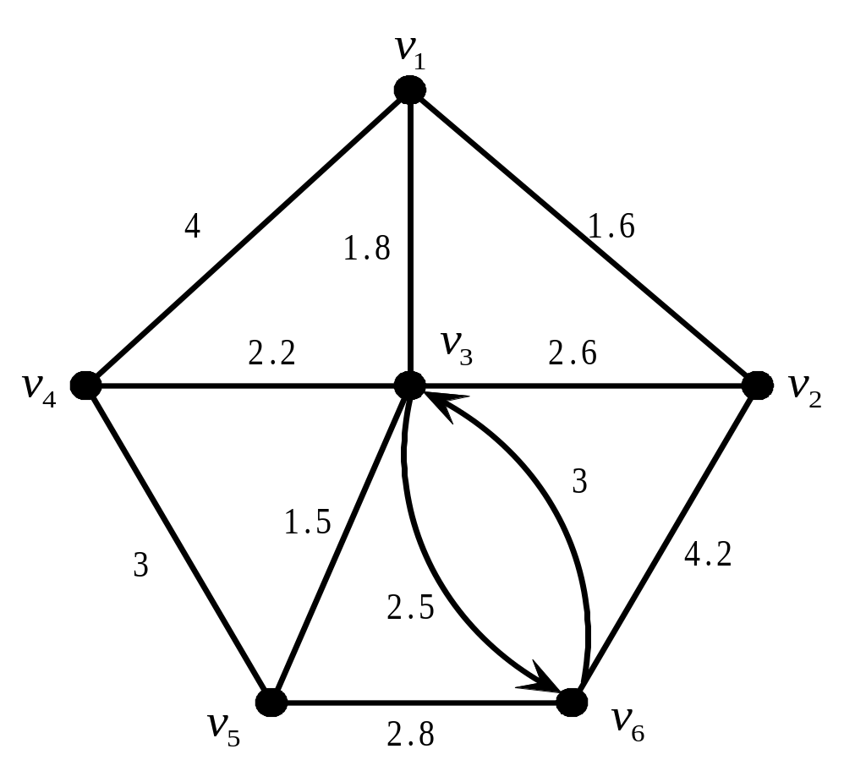
推销员问题—例
某校园开设小巴交通线，教学地点和学生宿舍的分布如图所示，其中有两条为单行线，图中的权数表示通过路径
的时间，现需寻找一条
最优路径，即使得小
巴通过每个教学点
和宿舍楼一次的时
间最少的线路。

Slide 124
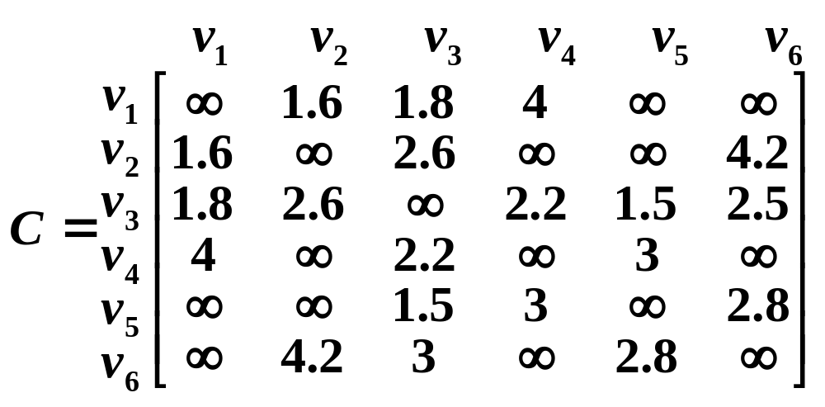
推销员问题—例
解：可以验证，此图存在Hamilton回路。
(1) 把教学地点和学生宿舍抽象为图中的点，将图转化为矩阵描述，但要注意，为避免直接出现各点到自身的回路，描述中把本点到本点的权数设为∞。

Slide 125
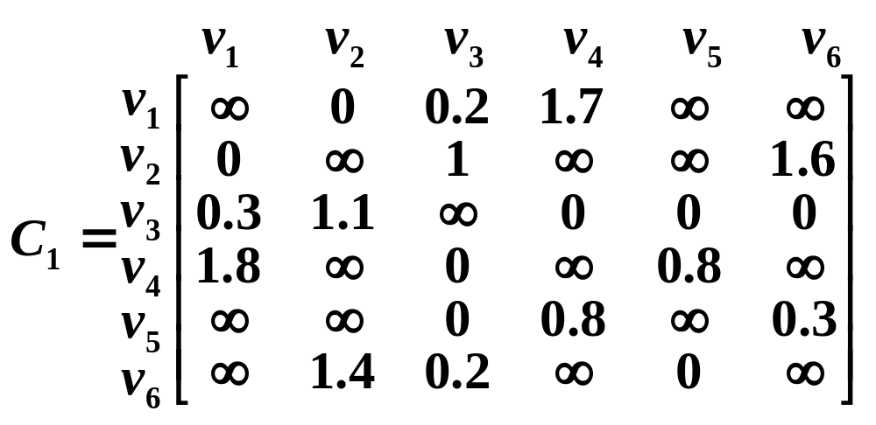
推销员问题—例
(2) 类似采用匈牙利法处理指派问题矩阵的方法，即在矩阵的每行每列中均减去该行或该列中的最小元素，使矩阵中的每行每列均出现0元素。得到

Slide 126
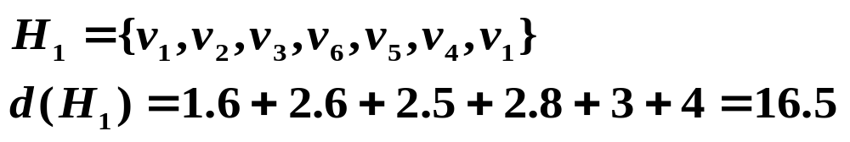
推销员问题—例
(3) 采用紧邻推断法（Nearest neighbor heuristic）在C₁中找出一条初始Hamilton回路H₁ ：
起始可以选择任意点，比如选择 v₁ 做为起点，然后从C₁中选择距离其最近的点，在矩阵中的行数据中，最小的数值为0，位于第2列，说明距离最近的点为v₂，所以选择它做为的接续点，按此方法继续寻求，依次选择，可找到一条初始Hamilton回路，且该回路的路径长度为16.5 ，如

Slide 127
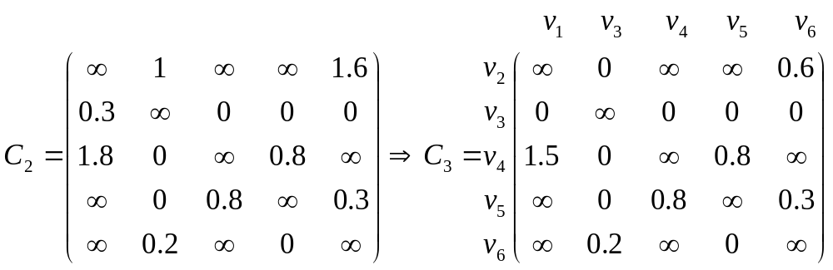
推销员问题—例
(4) 修正回路H₁
在矩阵C₁中，已经选择v₁ ⇒ v₂作为初始Hamilton回路的第一步，故从C₁中割掉第1行以及第2列，得到新矩阵C₂ ，同时，为避免出现v₁ ⇒v₂⇒ v₁回路，令矩阵C₂中的元素c₂₁ =∞。为保证矩阵 C₂中的每行每列均有0元素，矩阵的第一行元素减去1，第一列元素减去0.3，得到矩阵C₃。

Slide 128
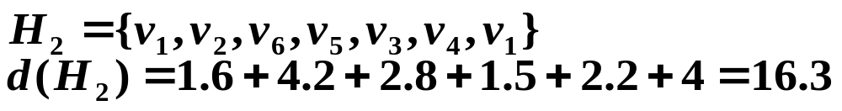
推销员问题—例
在矩阵C₃中采用紧邻推断法，从v₂出发寻找一条终点为v₁的Hamilton回路。从v₂出发的下一个选择应该是v₃ ，从C₃可以看出，终点v₁的前一点不能是v₅或v₆ ，所以v₃的下一个选择不能是v₄ ，只能是v₅或v₆，如果依次选择v₃ ⇒v₅⇒ v₆ ，则无法构成Hamilton回路；如果依次选择v₃ ⇒v₆⇒ v₅ ⇒v₄⇒ v₁ ，则构成的回路与H₁相同，无法改进。
综上所述，在矩阵中采用紧邻推断法，从v₂出发的下一个选择应该是v₆ ，依次选取可寻找到一个新的Hamilton回路：

Slide 129
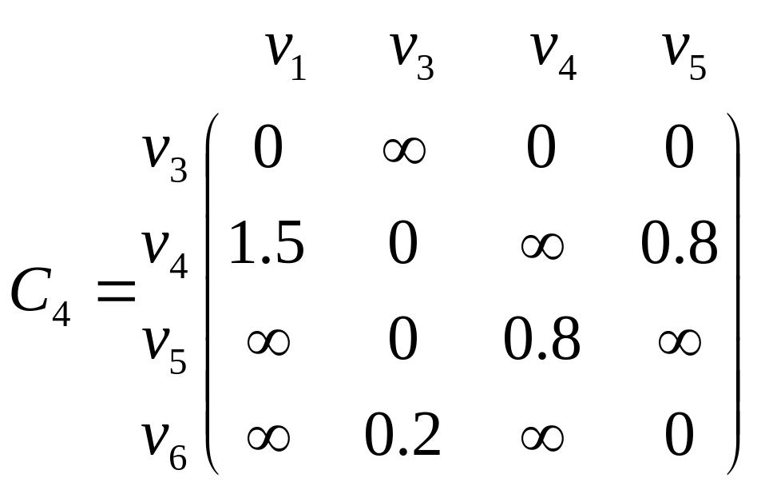
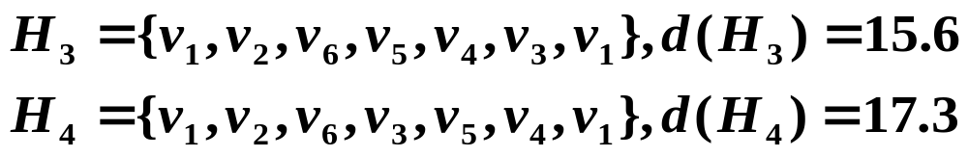
推销员问题—例
(5) 重复(4)步骤，去掉
C₃中的v₁行和v₆列，并令
c₆₁ = ∞ , 得到矩阵C₄ 。
矩阵C₄中的每行和每列均有0元素存在，按紧邻推断法可以找出两条有别于已找到的Hamilton回路的新回路，为：
取回路H₃进入下一步推演。

Slide 130
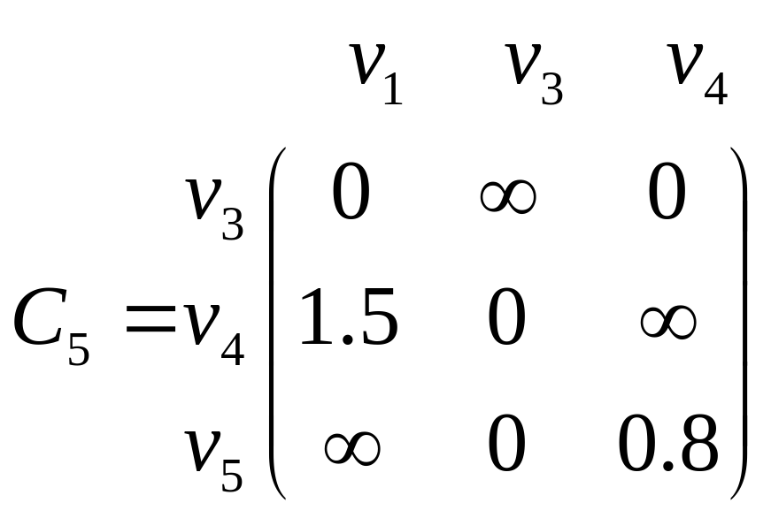
推销员问题—例
(6) 继续重复步骤(4)，去掉v₆行和v₅列，得到矩阵C_{5 。}
从矩阵C₅可以看出，已经不存在与H₁、 H₂、H₃不同的Hamilton回路，所求得的H₃是最小的Hamilton回路。也就是说，校园小巴按路线行驶一圈的时间为15.6。

Slide 131
推销员问题—例
从计算过程可以看出，最后所选择的Hamilton回路的结果依赖于前面所选择行走的路线，如果第一步确定了某个出发点，后续的结果只能在此基础上推出，所以所求得的结果不一定是最优的。如果在本例中出发点选择v₂，则计算的结果就不相同。如果需要寻找最优的Hamilton回路，可以选择不同的出发点，寻找出不同的Hamilton回路，然后进行比较，从中选出最优解即可。

Slide 132
二、 中国邮路问题
中国邮路问题：一个邮递员从邮局出发，每天需要将邮件投递到他自己辖区的客户手中，完成任务后回到邮局，如何安排其行走路线使得总的行程最短。
用图的语言来描述，就是给定一个连通图 G ，在每条边上有一个非负的权，要寻求一个圈，经过 G 的每条边至少一次，并且圈的权数最小。
此问题是我国管梅谷先生于1962年首先提出来的，因此国际上称它为中国邮路问题。

Slide 133
中国邮路问题
推销员问题与邮递员问题的不同之处是前者遍历图中所有的点，而后者是遍历图中所有的边。
(1) 欧拉图（一笔画问题）
设连通多重图G，如果在G中存在一条链，经过G的每条边一次且仅一次，那么这条链叫做欧拉链。如在G中存在一个简单圈，经过G的每条边一次，那么这个圈叫做欧拉圈。
有欧拉圈的图称为欧拉图。
很明显，一个图G如果能够一笔画出，那么这个图一定是欧拉图或者含有欧拉链。

Slide 134
中国邮路问题—欧拉图
定理: 一个连通多重图G是欧拉图的充分必要条件是G中无奇点。
推论: 一个多重连通图G有欧拉链的充分必要条件是G有且仅有两个奇点。
识别一个连通图能否一笔画出的条件是它是否有奇点。若有奇点，就不能一笔画出。若没有奇点，就能够一笔画出，并回到原出发地。

Slide 135
欧拉图—例
考虑哥尼斯堡七桥问题，欧拉把它抽象成具有4个顶点，并且都是奇点的左图。因此，一个漫步者无论如何也不可能重复地走完7座桥，并最终回到原出发地。
右图中仅有两个奇点，可以一笔画出。
C
v₁
v₃
v₅
A
B
v₂
v₄
v₆
D
左图
右图

Slide 136
中国邮路问题
(2) 图上作业法
从一笔画问题的讨论可知，一个邮递员在他所负责投递的街道范围内，如果街道构成的图中没有奇点，那么他就可以从邮局出发，经过每条街道一次，且仅一次，并最终回到原出发地。但是，如果街道构成的图中有奇点，他就必然要在某些街道重复走几次。

Slide 137
中国邮路问题
中国邮路问题也可以表示为：
在一个有奇点的连通图中。要求增加一些重复边，使得新的连通图不含有奇点，并且增加的重复边总权最小。
我们把增加重复边后不含奇点的新的连通图叫做邮递路线，而总权最小的邮递路线叫做最优邮递路线。

Slide 138
中国邮路问题—图上作业法
(1) 初始邮递路线的确定方法
由于任何一个图中，奇点的个数为偶数，所以如果一个连通图有奇点，就可以把它们两两配成对，而每对奇点之间必有一条链（图是连通的），我们把这条链的所有边作为重复边追加到图中去，这样得到的新连通图必无奇点，这就给出了初始投递路线。

Slide 139
中国邮路问题—图上作业法
例 在下图中，v₁是邮局所在地，并有4个奇点v_{2、}v₄、v₆、v_{8，}将奇点两两配对，
如v₂和v₄、v₆和v₈。
v₁
2
v₈
4
v₇
5
3
3
v₂
6
v₉
4
v₆
5
4
4
v₃
9
v₄
4
v₅

Slide 140
中国邮路问题—图上作业法（例）
在连接v₂和v₄的链中任取一条，比如链 (v₂,v₁,v₈,v₇,v₆,v₅,v₄), 在图中依次加入重复边；
同理，在连接v₆和v₈的链中任取一条，例如 (v₈,v₁,v₂,v₃,v₄,v₅,v₆), 在图中依次加入重复边。
于是，可得到一个没有奇点的欧拉图。对于这条邮递路线，重复边的总长为: 2w₁₂+w₂₃+w₃₄+2w₄₅+2w₅₆+w₆₇+w₇₈+2w₁₈=51。

Slide 141
中国邮路问题—图上作业法（例）
加重复边后得到欧拉图图示。
2
4
v₁
v₈
v₇
5
3
3
v₂
6
v₉
4
v₆
5
4
4
v₃
v₄
v₅
9
4

Slide 142
中国邮路问题—图上作业法（例）
(2) 改进邮递路线，使重复边的总长不断减少
从上图中可以看出，在边(v₁,v₂)旁边有两条重复边，但是如果把它们都从图中去掉，所得到的连通图仍然无奇点，还是一个邮递路线，而总长度却有所减少。同理，在边(v₁,v₈),(v₄,v₅),(v₅,v₆)旁边的重复边也是一样的。

Slide 143
中国邮路问题—图上作业法（例）
一般地，在邮递路线上，如果在边(v_{i},v_{j})旁边有两条以上的重复边，从中去掉偶数条，那么可以得到一个总长度较少的邮递路线。
判定标准1 在最优邮递路线上，图中的每一条边至多有一条重复边。

Slide 144
中国邮路问题—图上作业法（例）
按此判定标准，改进邮路图，这时重复边的总权减少为21。
v₁
2
v₈
4
v₇
5
3
3
v₂
6
v₉
4
v₆
5
4
4
v₃
9
v₄
4
v₅

Slide 145
中国邮路问题—图上作业法（例）
如果把图中某个圈上的重复边去掉，而给原来没有重复边的边加上重复边，图中仍然没有奇点。因此，如果在某个圈上重复边的总权大于这个圈总权的一半，按照以上所说的作一次调整，将会得到一个总权减少的邮递路线。

Slide 146
中国邮路问题—图上作业法（例）
判定标准2 在最优邮递路线上，图中每一个圈的重复边的总权小于或者等于该圈总权的一半。
如在前图中，圈 (v₂,v₃,v₄,v₉,v₂) 的总权为24，但圈上重复边的总权为14，大于该圈总权的一半。

Slide 147
中国邮路问题—图上作业法（例）
因此作一次改进，在该圈上去掉重复边(v₂,v₃), (v₃,v₄),加上重复边(v₂,v₉), (v₉,v₄)，如下图所示。这时重复边的总权减少为10。
v₁
2
v₈
4
v₇
5
3
3
v₂
6
4
v₆
v₉
5
4
4
v₃
9
v₄
4
v₅

Slide 148
中国邮路问题—图上作业法（例）
图中，圈 ( v₁,v₂,v₉,v₆,v₇,v₈,v₁ ) 中重复边总权为 13 ，而该圈的总权为24，不满足判定标准 2 。再次经过改进后，得到下面的图。此时，该圈中重复边的总权为11，小于该圈的总权24。

Slide 149
中国邮路问题—图上作业法（例）
检查下图中的每一个圈，判定标准1和判定标准2均已满足。于是，图中的欧拉圈就是最优邮递路线。
v₁
v₈
v₇
2
4
5
3
3
v₂
6
4
v₆
v₉
5
4
4
v₃
v₄
v₅
9
4

Slide 150
中国邮路问题—图上作业法
上例说明，一个最优邮递路线一定满足判定标准1和判定标准2。反之，不难证明，一个邮递路线如果满足判定标准1和判定标准2，那么它一定是最优邮递路线。
小结：两个判定标准是最优邮递路线判定的充分必要条件。

Slide 151
中国邮路问题—图上作业法
值得注意的是，这个方法的主要困难在于检查判定标准2。它要求对于图中的每一个圈都检查一遍。当一个连通图所包含的圈数比较多时，将会大大提高运算的工作量，比如“田”字型的图就有13个圈。

